Slide 1

Муниципальное бюджетное дошкольное образовательное учреждение Пильнинский детский сад №1 «Теремок»
Предметно-пространственная развивающая среда в ДОУ.

Slide 2
Предметно-пространственная развивающая среда – это определенное пространство, организационно
оформленное и предметно насыщенное, приспособленное
для удовлетворения потребностей ребенка в познании,
общении, труде, физическом и духовном развитии в
целом.
Современное понимание предметно-пространственной развивающей среды включает в себя обеспечение
активной жизнедеятельности ребенка, становления его
субъективной позиции, развитие творческих проявлений
всеми доступными, побуждающих к самовыражению
средствами.

Slide 3

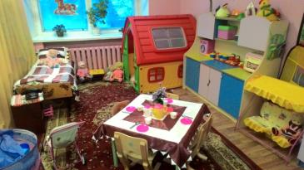
Основные требования к организации
среды.
Предметно-пространственная развивающая среда должна быть:
содержательно-насыщенной, развивающей;
полифункциональной;
трансформируемой;
вариативной;
доступной;
безопасной;
здоровьесберегающей;
эстетически-привлекательной.

Slide 4
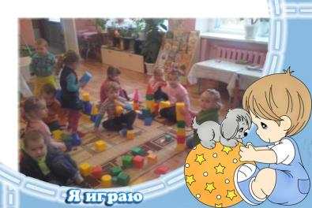
Насыщенность среды предполагает:
Разнообразие материалов,
оборудования, инвентаря в группе
Должна соответствовать возрастным
особенностям и содержанию
программы

Slide 5
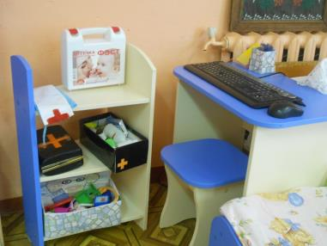
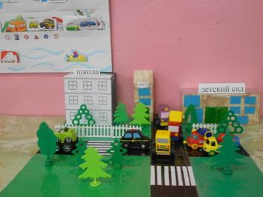
Трансформируемость пространства
обеспечивает возможность изменений ППР среды в зависимости:
От образовательной ситуации
От меняющихся интересов детей
От возможностей детей

Slide 6
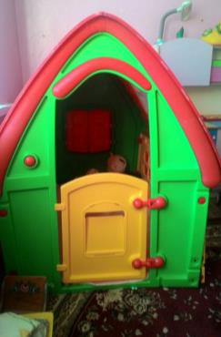
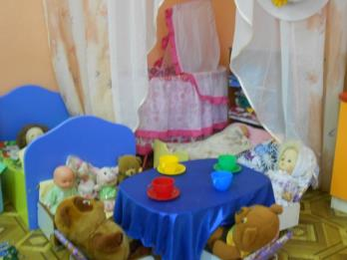
Вариативность среды предполагает:
Наличие различных пространств
Периодическую сменяемость игрового
материала
Разнообразие материалов и игрушек
для обеспечения свободного выбора
детьми
Появление новых предметов

Slide 7
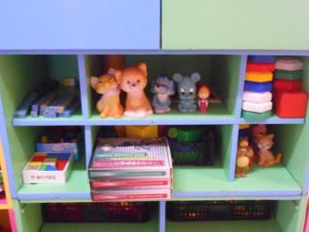
Полифункциональность материалов предполагает:
Возможность разнообразного использования
различных составляющих предметной среды
(детская мебель, маты, мягкие модули,
ширмы и т.д.)
Наличие не обладающих жёстко
закреплённым способом употребления
полифункциональных предметов (в т.ч.
природные материалы, предметы-
заместители)

Slide 8
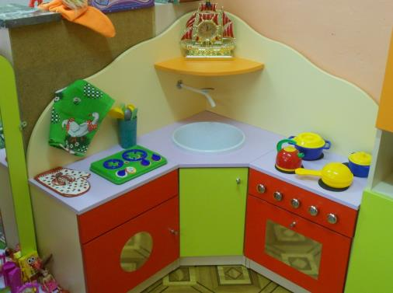
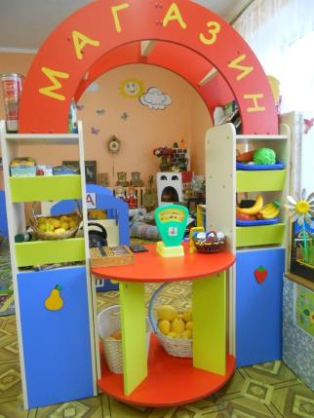
Безопасность среды:
Соответствие всех её элементов по
обеспечению надёжности и безопасности,
т.е. на игрушки должны быть
сертификаты и декларации соответствия

Slide 9
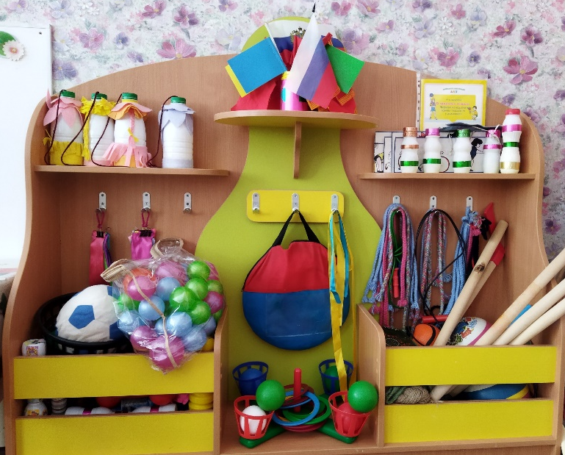
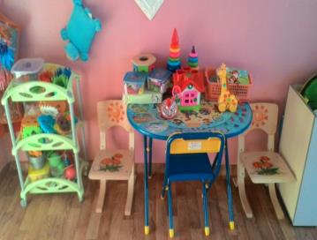
Доступность среды предполагает:
Доступность для воспитанников всех помещений,
где осуществляется образовательная деятельность
Свободный доступ к играм, игрушкам, пособиям,
обеспечивающим все виды детской активности
Исправность и сохранность материалов и
оборудования

Slide 10
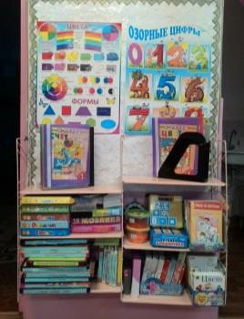
Примерные центры по образовательным областям в соответствии ФГОС
Социально-коммуникативное развитие:
• Центр безопасности
• Игровой центр
Патриотический уголок.
Познавательное развитие:
• Центр «Мы познаём мир» или Уголок
природы
• Центр сенсорного развития
• Центр конструктивной деятельности
• Центр математического развития
• Центр экспериментирования
Речевое развитие:
• Центр речевого развития
• Центр «Здравствуй, книжка!»
Художественно-эстетическое развитие
• Центр изодеятельности или уголок творчества
• Центр музыкально-театрализованной деятельности
Физическое развитие
• Центр физического развития

Slide 11
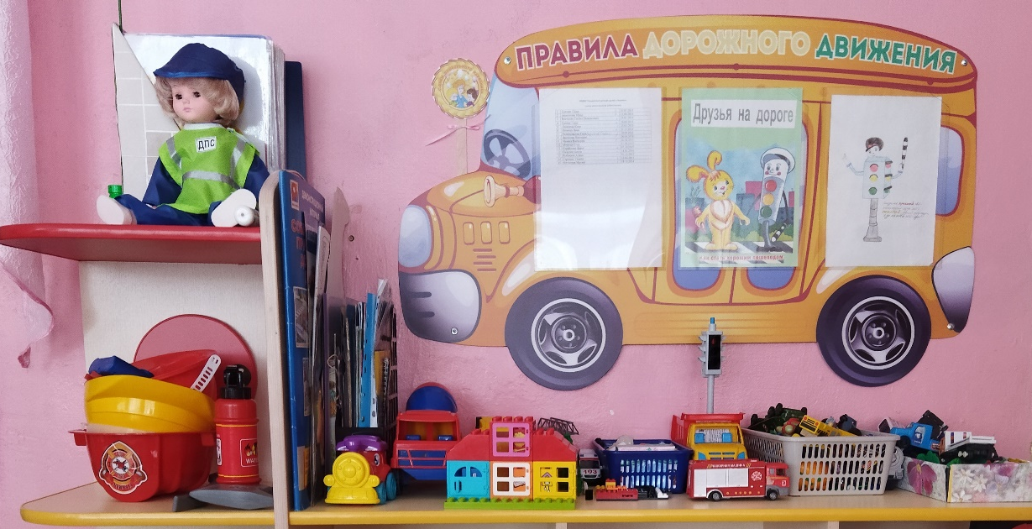

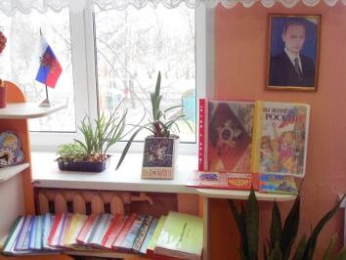
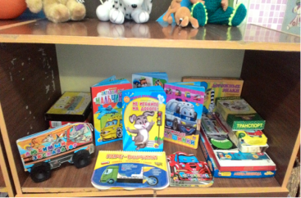
Социально-коммуникативное развитие:

Slide 12
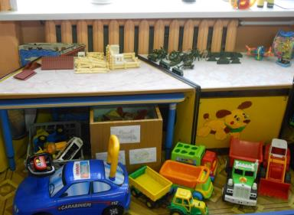
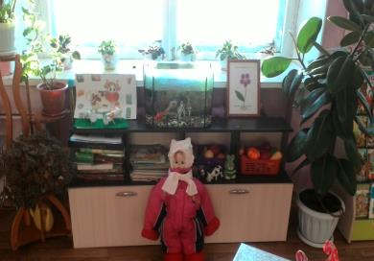
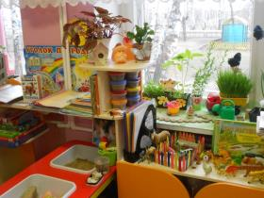
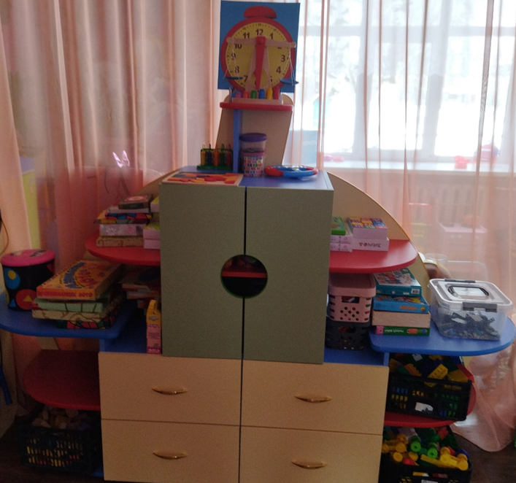
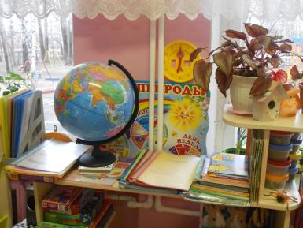
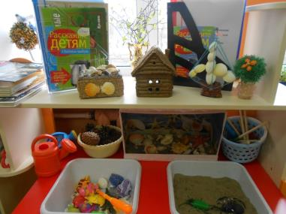
Познавательное развитие:

Slide 13
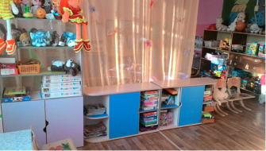
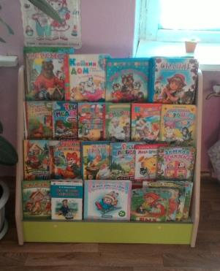
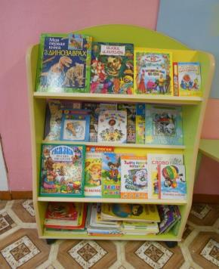
Речевое развитие:

Slide 14
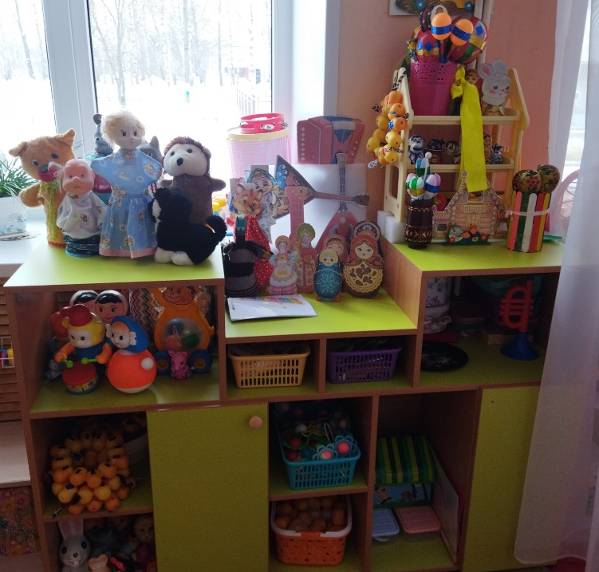
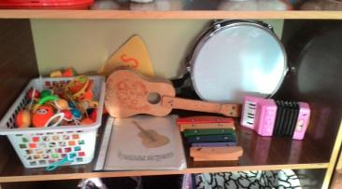

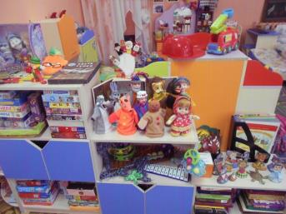
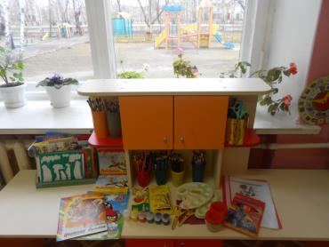
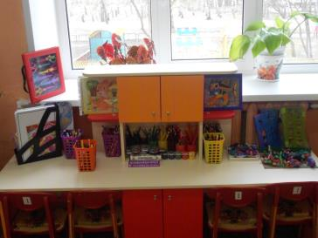
Художественно-эстетическое развитие

Slide 15
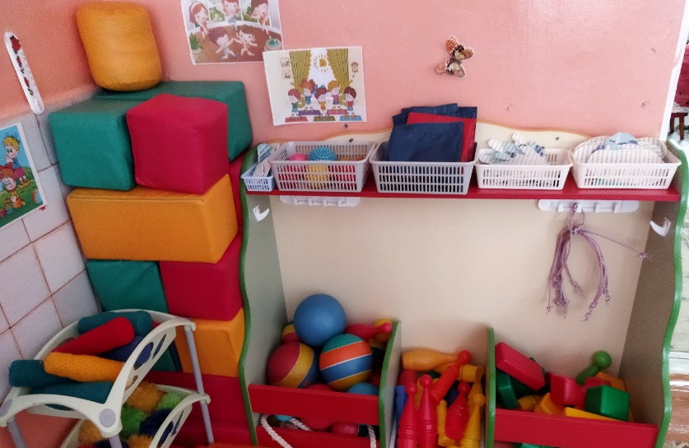
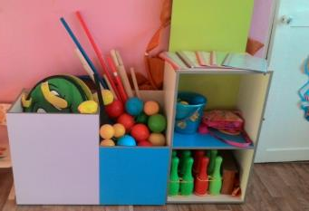

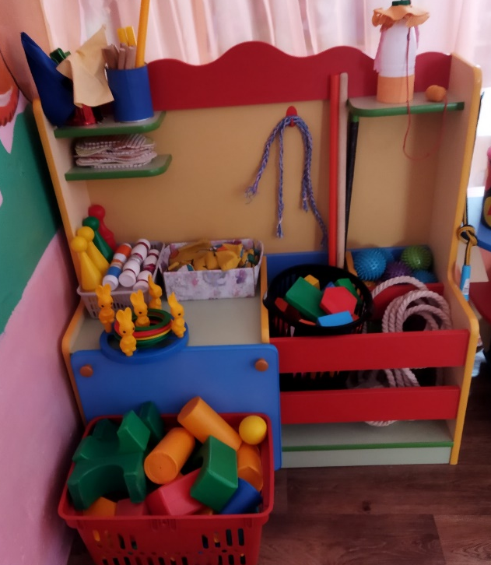
Физическое развитие

Slide 16
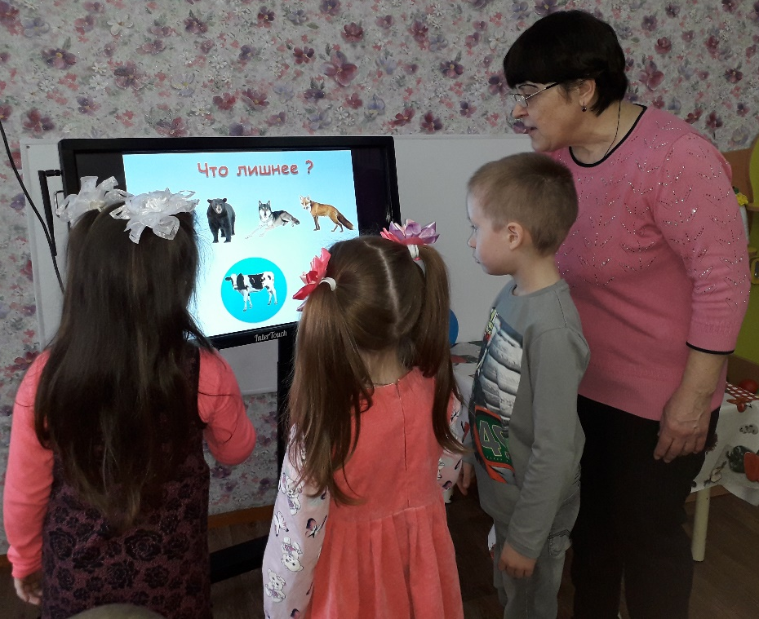

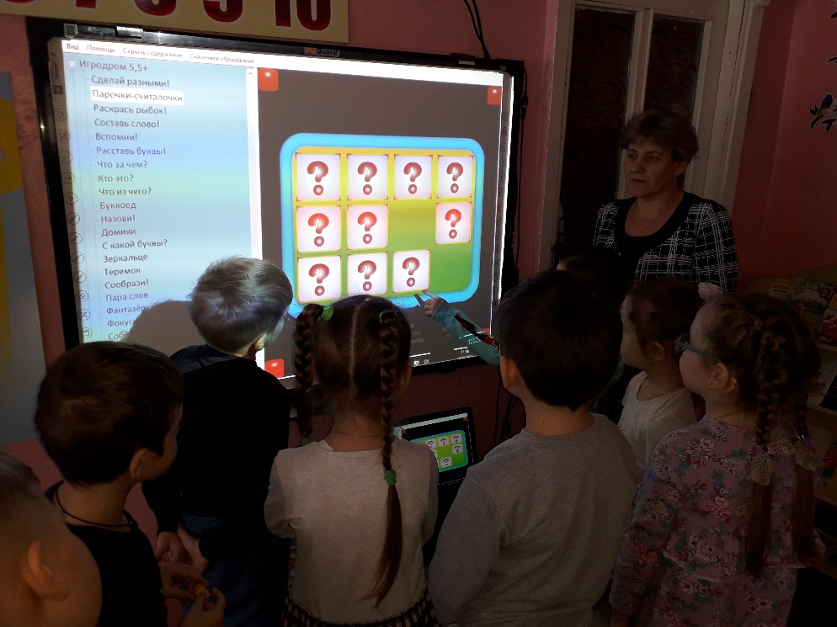
Интерактивное
оборудование

Slide 17
Спасибо за внимание!

